Slide 1
Objetivo da aula:
Conceitos de Rmarkdown com parâmetros

Slide 2
– Rmarkdown - Documentos com Parâmetros
Os parâmetros são declarados usando o paramscampo dentro do cabeçalho YAML do documento.
R Os documentos Markdown podem incluir um ou mais parâmetros cujos valores podem ser definidos ao renderizar o relatório.
Os parâmetros são declarados usando o campo params dentro do cabeçalho YAML do documento.
---
output: html_document
params:
uf: "SP"
---

Slide 3
– Rmarkdown - Documentos com Parâmetros
Os parâmetros são declarados usando o paramscampo dentro do cabeçalho YAML do documento.
Os parâmetros são disponibilizados no ambiente knit como uma lista. Para acessar um parâmetro no código, use params$<parametro>. Exemplo:
estado <- dados[dados$UF==params$uf,]
Adicione um argumento params para render criar um relatório que use um novo conjunto de valores de parâmetro. Exemplo:
render("5-parameters.Rmd", params = list(data = "aleutians"))

Slide 4
– Rmarkdown - Documentos com Parâmetros
Os parâmetros são declarados usando o paramscampo dentro do cabeçalho YAML do documento.
A “Kinrt com Parâmetros” no menu suspenso ao lado do botão de Knirt do RStudio IDE para definir parâmetros, renderizar e visualizar o relatório em uma única etapa amigável.

Slide 5
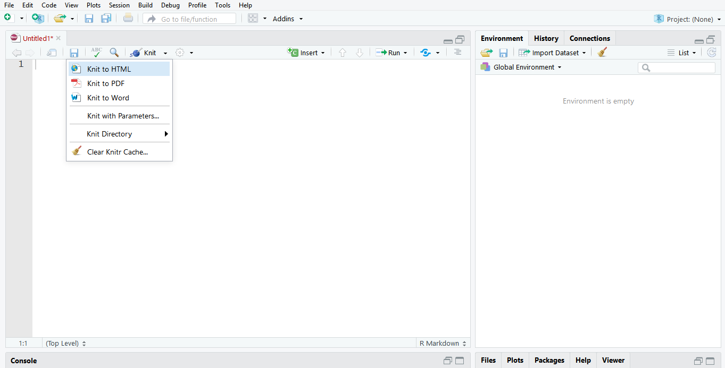
– Rmarkdown - Documentos com Parâmetros
Este é um arquivo Markdown R, um arquivo de texto simples que possui a extensão .Rmd.
Os parâmetros são declarados usando o paramscampo dentro do cabeçalho YAML do documento.

Slide 6
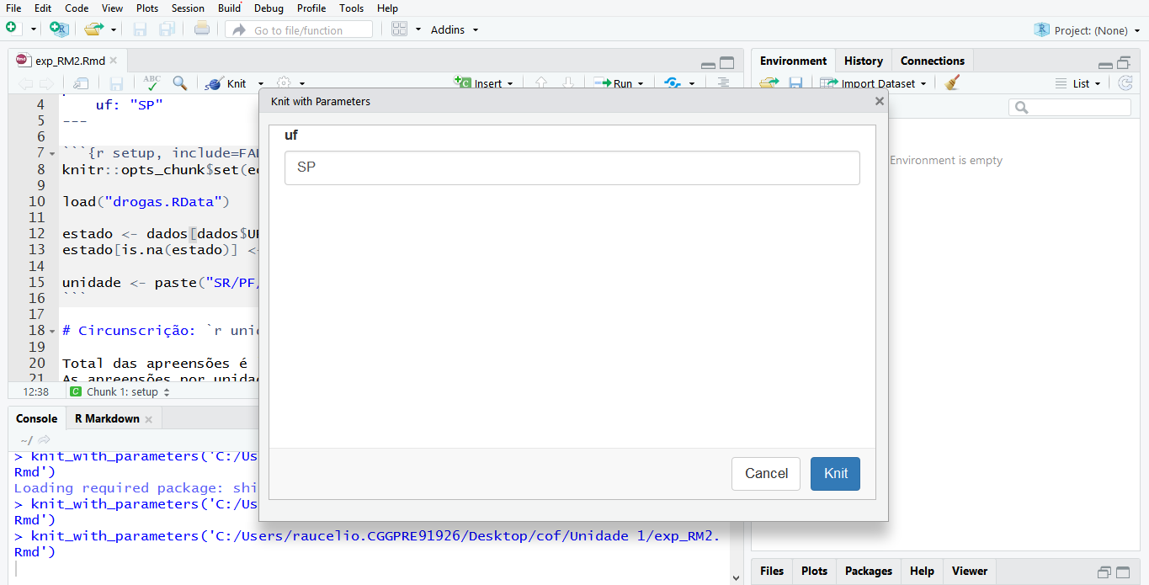
– Rmarkdown - Documentos com Parâmetros
Os parâmetros são declarados usando o paramscampo dentro do cabeçalho YAML do documento.

Slide 7
Os parâmetros são declarados usando o paramscampo dentro do cabeçalho YAML do documento.
FIM!

